Slide 1

CHÀO MỪNG CÁC CON
ĐẾN VỚI TIẾT HỌC

Slide 2

KHỞI ĐỘNG

Slide 4
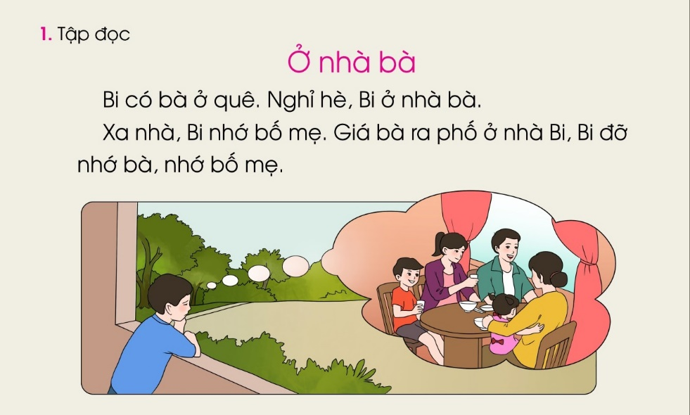

Slide 5
Thứ Hai ngày 10 tháng 10 năm 2022
Tiếng Việt
Bài 28: t - th

Slide 6
t
th
T
Th
Ǉ
κ

Slide 7
LÀM QUEN

Slide 8






t

Slide 9

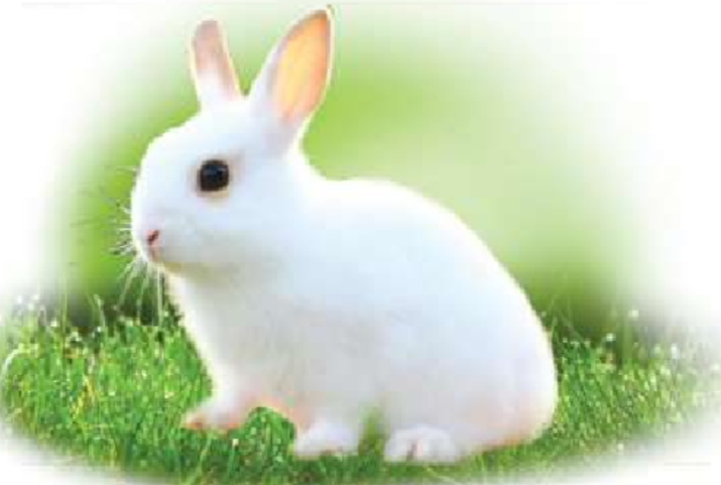



th

Slide 10
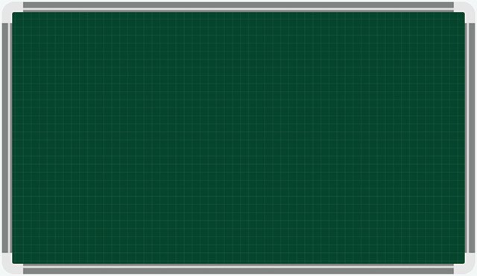

t
th

Slide 11

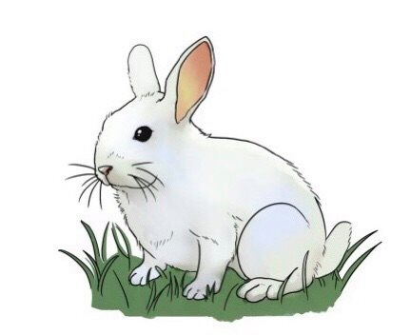
t
th

Slide 12
LUYỆN TẬP

Slide 13
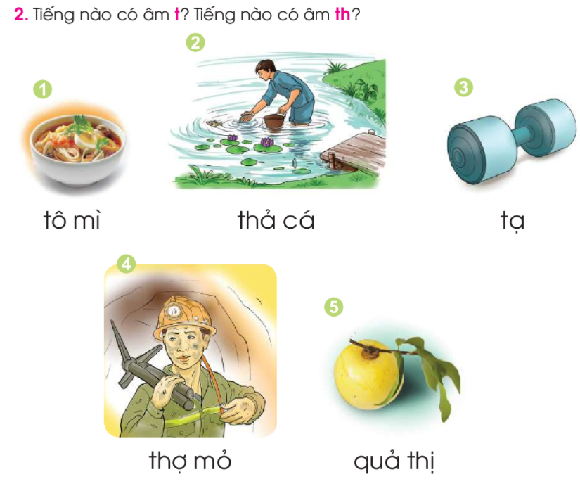

Slide 14

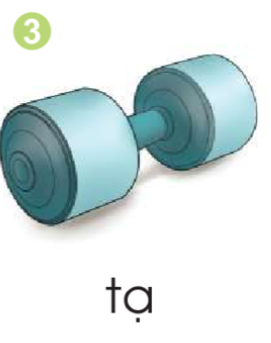

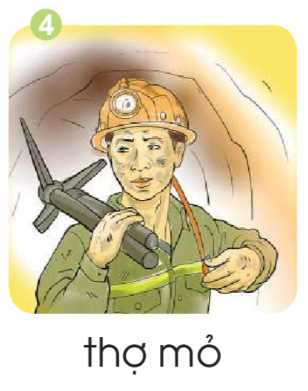
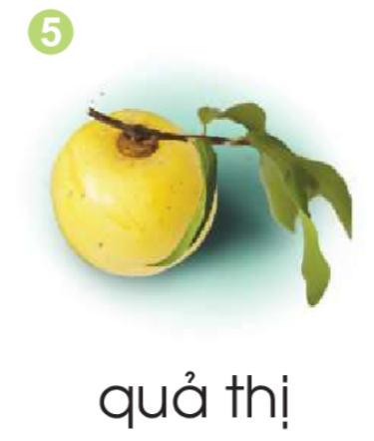

Slide 15





Gạch 1 gạch dưới tiếng có t
Gạch 2 gạch dưới tiếng có th
1
2
3
1
1
1
4
5
1
1

Slide 16
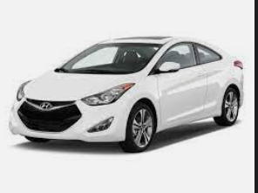
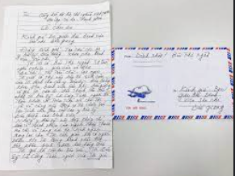
Tìm tiếng, từ, câu ngoài bài có âm t, âm th.
ti vi, tủ, bạn Tú, tự học, tặng,
tâm, tình cảm, số tám, tập viết…
ô tô
tha mồi, cái thang, thắng, thêm
bạn Thanh, thành công, thăm…
lá thư

Slide 17
Thư giãn

Slide 18


Slide 19
TẬP ĐỌC

Slide 20
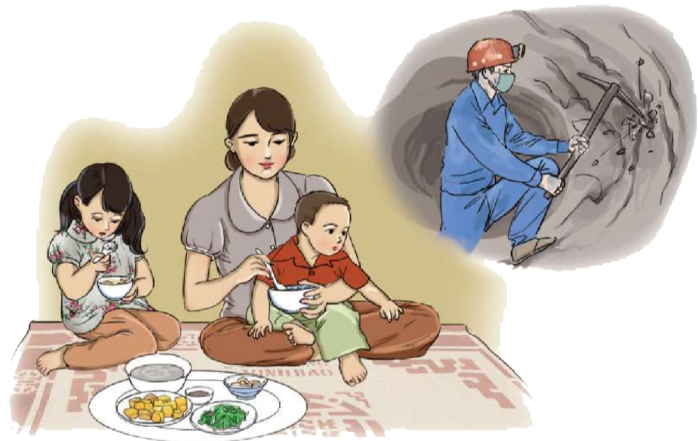

Slide 21
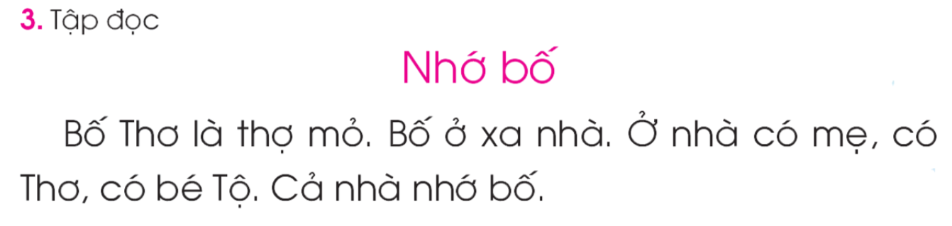

Slide 23
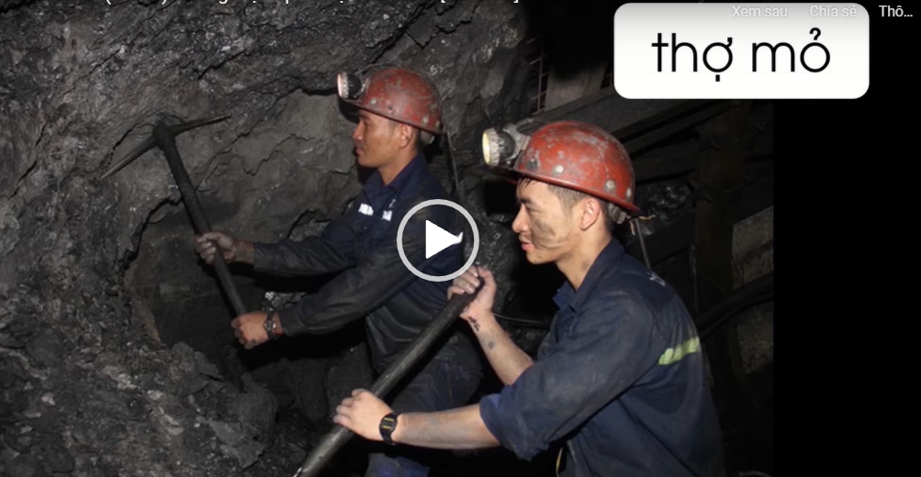

Slide 24
LUYỆN ĐỌC CÂU
Ở nhà có mẹ, có Thơ, có bé Tộ.

Slide 25

1
2
3
4

Slide 26


Slide 27
TÌM HIỂU BÀI

Slide 28
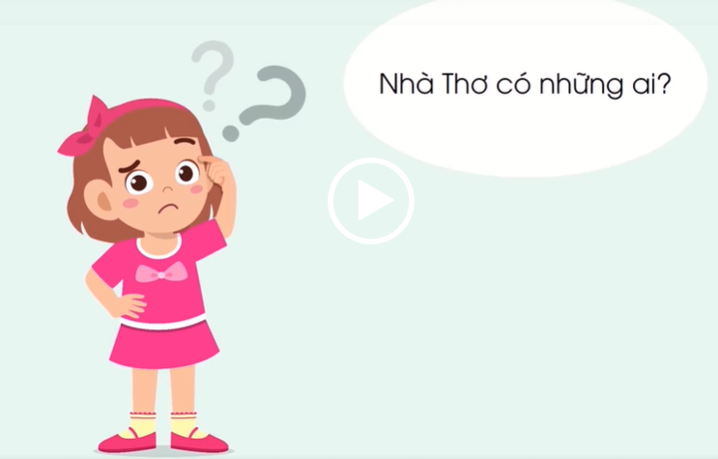
mẹ
bố
Thơ
Bé Tộ

Slide 29
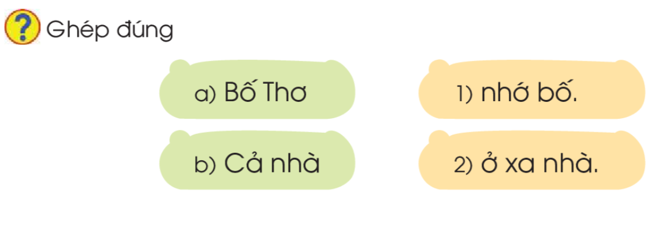

Slide 30
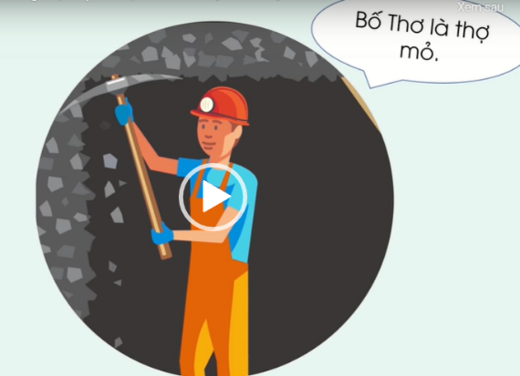
Bố Thơ làm nghề gì?

Slide 31
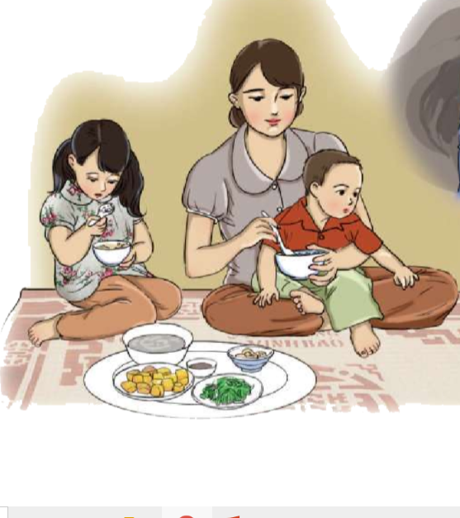
Bố đi làm xa, cả nhà thế nào?
Bố đi làm xa cả nhà nhớ bố.

Slide 32
TẬP VIẾT

Slide 33
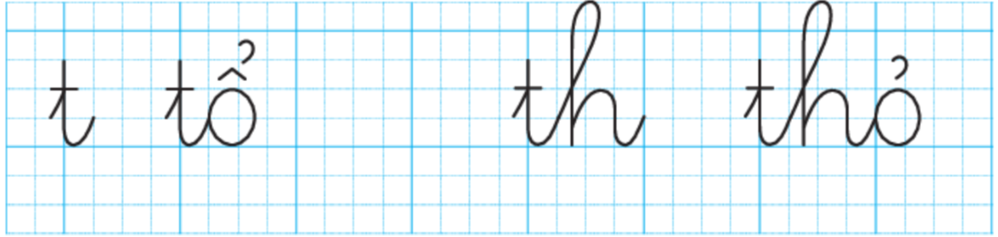
QUAN SÁT MẪU

Slide 34


Slide 35
VIẾT BẢNG CON

Slide 36

Ǉ
Ǉổ

Slide 37
.
.
κ
κỏ
.
.
1.5 li
- t viết giữa 2 đường kẻ dọc.
- Khoảng cách từ t- h là 1,5 ô li.

Slide 38
.
κợ
jỏ
.
- t viết giữa 2 đường kẻ dọc.
- Khoảng cách từ thợ - mỏ là 2 ô li.

Slide 39
CỦNG CỐ

Slide 40
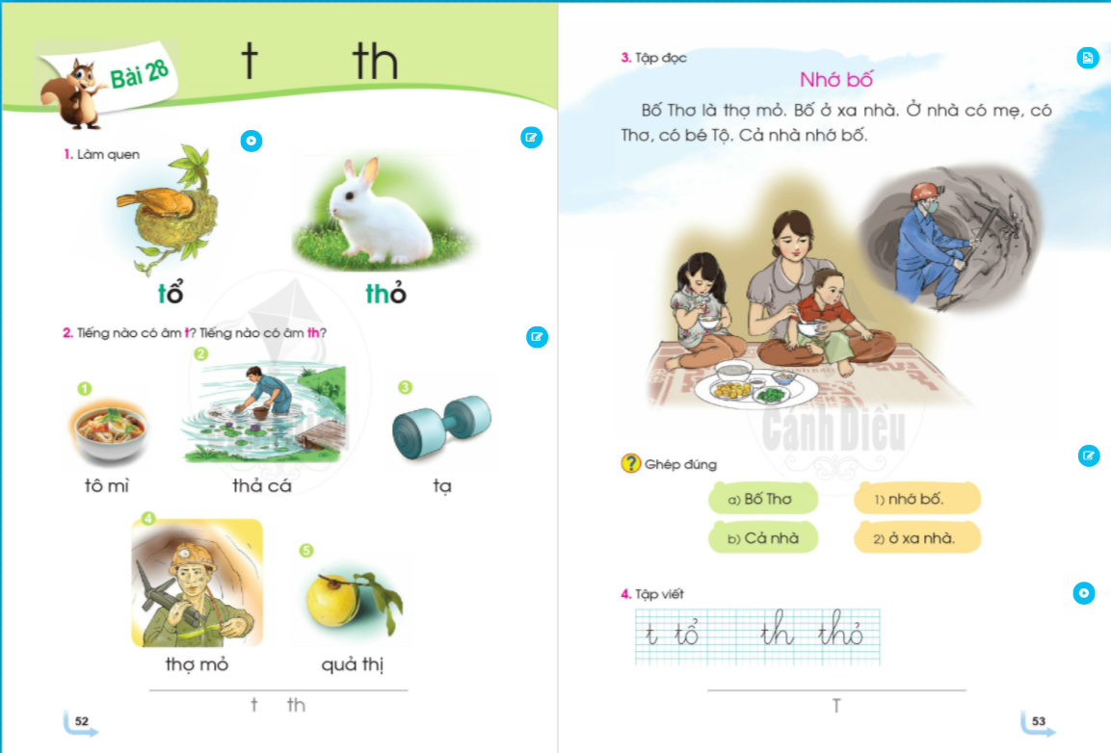

Slide 41

Dặn dò

Slide 42

t
2
tổ
2
κ
2
κợ jỏ
κợ jỏ
2
bố κơ là κợ jỏ ở xa.
2

Slide 43





Tạm biệt và
hẹn gặp lại!

